Slide 1
Metināšanas pamati
Skolotājs Ervins Rozentāls Kandava 2026

Slide 2
Saturs
Darba aizsardzība un sagatavotība
Pusautomāta pārbaude
Metināšanas materiāla sagatavošana
Iekārtas iestatīšana
Testa metinājums
Tipiskās problēmas un to novēršana
Darba noslēgums
Raksturīgākie defekti
Kontroljautājumi
nobeigums

Slide 3
Ievads
Metināšanai, pusautomāts (MIG/MAG) ir plaši izmatots metināšanas aprīkojums automobiļu, metālapstrādes un remontdarbu nozarēs.
Pareiza pusautomāta sagatavošana nodrošina kvalitatīvu metinājuma šuvi, samazina defektu risku un pagarina iekārtas kalpošanas laiku. Lai veiktu kvalitatīvus metinājumus ir svarīgi pareizi iestatīt MIG/MAG pusautomātu.

Slide 4

Darba aizsardzība un sagatavotība.
1.1. Individuālie aizsardzības līdzekļi.
Metinātāja ķivere ar automātisko filtru.
Karstumizturīgi cimdi un metinātāja darba apģērbs.
Slēgti apavi.
Ventilācijas nodrošināšana telpās.
Ausu aizsargi, ja tas nepieciešams.
1.2. Darba vietas sagatavošana
Noņemt viegli uzliesmojušas materiālus.
Nodrošināt stabilu virsmu un detaļu fiksāciju
Pārbaudīt zemējuma pieslēgumu.

Slide 5
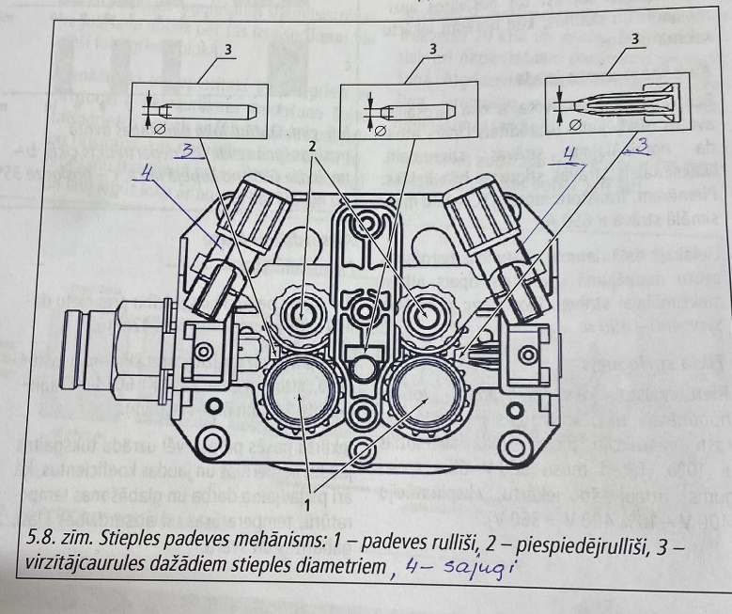
2. Pusautomāta vizuāla pārbaude
2.1. Kabeļu un šļūteņu kontrole
Bojājumu, plaisu un nodiluma pārbaude.
Slikta kontakta vai bojāta izolācija jānovērš pirms darba sākšanas.
2.2. Lodveida rakstura un sprauslu pārbaude.
Sprauslu tīrība ( No šļakstiem un izdedžiem).
Stieples padeves mehānisma kustīgums un tīrība.

Slide 6
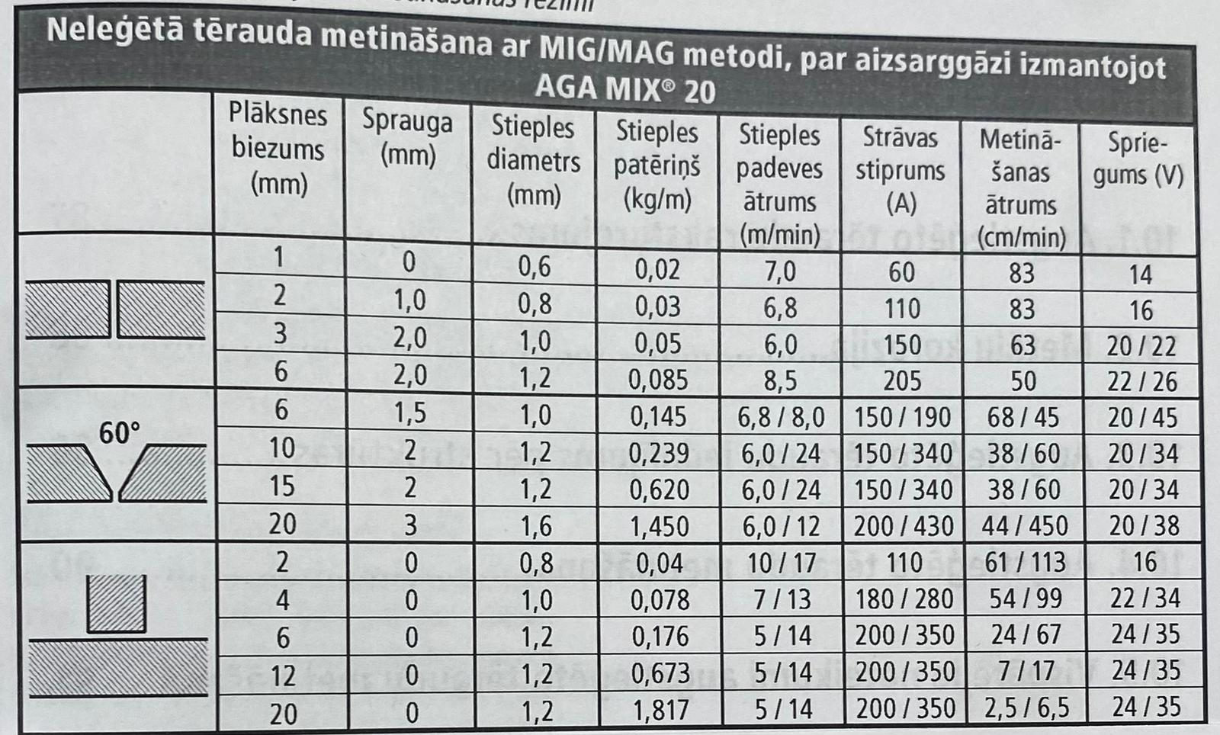
3. Metināšanas materiālu sagatavošana.
3.1. Metināšanas stieple
Pārbaudīt, vai stieples diametrs atbilst uzdevumam (0.6/0.8/1.0mm)
Pārbaudīt stieples tinuma kvalitāti (bez rūsas un deformācijām)
3.2. Aizsargāze
Noteikt, kāda gāze jāizmanto
MAG – CO2 vai Ar/CO2
MIG – Argons alumīnijam un nerūsējošam tēraudam.
Pārbaudīt balona stiprinājumu un reduktora savienojumus.

Slide 7
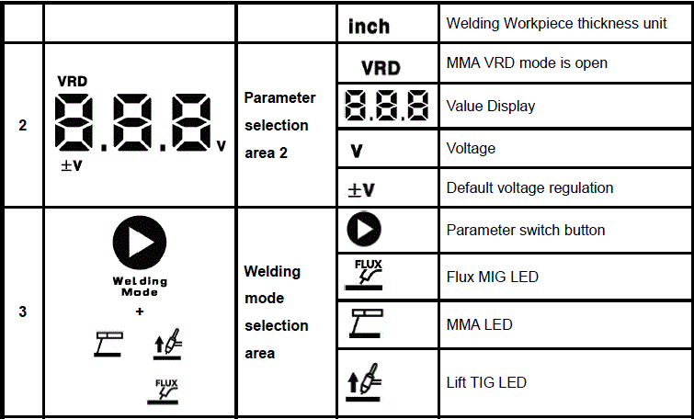
4. Iekārtas iestatīšana.
4.1. Stieples padeves ieregulēšana
Uzstādīt pareizu padeves rullīšu izmēru atbilstoši stieples diametram.
Pārbaudīt rullīšus lai nav pārāk cieši (nerada deformācijas) vai pārāk vaļīgi.
4.2. sprieguma un strāvas iestatījumi.
Iestatījumus izvēlas pēc materiāla biezuma.
1mm- zems spriegums un vidēja stieples padeve
2-3mm- vidējs spriegums un padeve.
4mm - augstāki parametri
4.3. Gāzes plūsmas regulēšana
Ieteicamā plūsma 8-12 l/min iekštelpās
Āra apstākļos var palielināt līdz 14-16 l/min

Slide 8
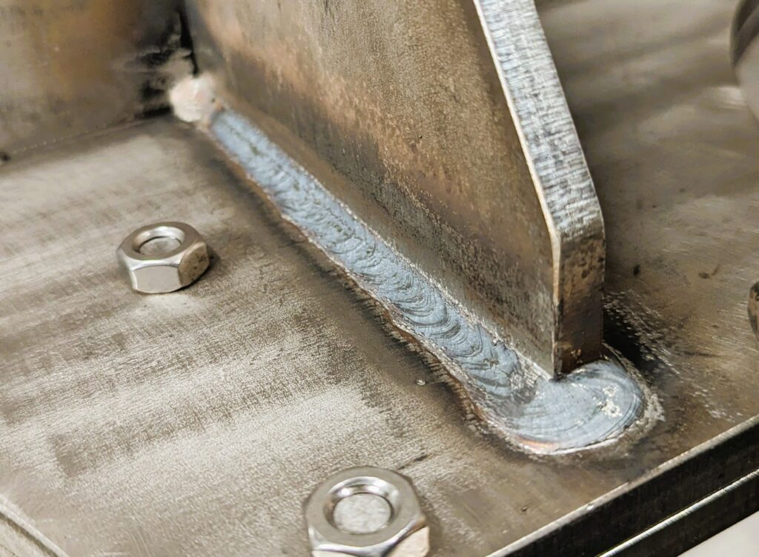
5.Testa metinājums.
Vajadzētu veikt izmēģinājuma šuvi uz līdzīga materiāla.
Pārbaudīt:
Šuves formu un platumu
Stabilu stieples padevi
Šļakstu daudzumu
Metāla caurdegšanu vai nepietiekamu iekausējumu.
Pielāgot parametrus nepieciešamības gadījumā.

Slide 9
6. Tipiskās problēmas un to novēršana.
6.1. stieples ''putošana''
Cēlonis: pārāk liels spriegums vai maza padeve.
Risinājums: sabalansēt iestatījumus.
6.2. Neregulāra padeve
Cēlonis: netīri rullīši, bojāta sļūtene, nekvalitatīva stieple.
Risinājumi: tīrīšana, nomaiņa
6.3. porainas šuves
Cēlonis: nepietiekama gāzes plūsma vai sprauslas aizsērēšana
Risinājumi: Palielināt aizsargāzes plūsmu vai notīrīt sprauslu.

Slide 10
7. Darba noslēgums.
Izslēgt iekārtu un gāzes padevi.
Notīrīt sprauslu un uzgaļus
Pārbaudīt stieples pozīciju padeves mehānismā.
Sakārtot darba vietu un novērst atkritumus.

Slide 11
8. Raksturīgākie defekti MIG/MAG pusautomātiskajā metināšanā.

Slide 12
8. Raksturīgākie defekti MIG/MAG pusautomātiskajā metināšanā.
Metināšanas procesā šuves metālā un termiskā iespaida zonā var rasties defekti metāla fizikālo un ķīmisko īpašību dēļ, kā arī metinātāja nepareizas rīcības rezultātā
Šuves saknes defekti (1). Saknes nesametināšanās veidojas nepietiekama strāvas stipruma, vai palielināta metināšanas ātruma dēļ. Defekti var rasties arī nepareizas detaļu salikšanas rezultātā. Pie palielināta strāvas stipruma šuves saknes metāls ir pārdedzināts.
Nesametīnāšanās (2) (pamatā un šuves metāla nesakusums) rodas, ja ir nepietiekama strāva vai pārāk liels metināšanas ātrums. Nesakusumi novērojami arī vairākslāņu šuvēs, ja metina pa iepriekšējo metāla kārtu bez sārņu notīrīšanas.
Iegriezumi (3) rodas pārāk stipras strāvas iespaidā. Šis defekts var rasties ari pie nepareizi izvēlētas strāvas, ja metina ar pārāk garu loku. Metinot vertikālās šuves, defekts veidojas, ja nepareizi virza elektrodu. Šis ir bīstams defekts konstrukcijām, kas strādā dinamiskās slodzēs, jo pēc zināma laika iegriezuma vietā veidojas plaisa.

Slide 13
8. Raksturīgākie defekti MIG/MAG pusautomātiskajā metināšanā.
Poras (4) galvenokārt rodas, metinot mitru vai netīru metālu, vai pietiekami neattīrītu pamatmetālu. Poras pazemina šuves stiprību. Sīkas, nemanāmi izvietotas poras ir maz bīstamas nekā lielās poras. Gāzes, kas palikušas šuvē, palielina metāla cietību un samazina plastiskumu.
Sārņu ieslēgumi (5) ir metāla oksīdi, kas šuves metālam, sacietējot, nav paspējuši izplūst virspusē. Parasti sārņu ieslēgumi novērojami, metinot ar palielinātu ātrumu. Ieslēgumi var arī rasties, ja no metāla nav notīrīta rūsa.
Plaisas šuvē (6). Ja pie pareizi ievērotās tehnoloģijas rodas šis defekts, jāveic papildus pasākumi, piemēram, iepriekšējā sakarsēšana.
Metinātās šuves pastiprinājums (7) veidojas ja nepareizi izvēlētas metināšanas režīms, kā arī ja ir zema metinātāja kvalifikācija. Šis defekts nav pieļaujams, ja metinātais savienojums pakļauts dinamiskai slodzei.

Slide 14
8. Raksturīgākie defekti MIG/MAG pusautomātiskajā metināšanā.
Uzplūdumi (8) rodas, ja elektrods kust pārāk ātri un šķidrais metāls uzplūst uz nepietiekami sakarsētām virsmām. Šis defekts veidojas arī tad, ja uz metināmajām malām ir bieza plāvas kārta.
Metāla pārkarsēšana (9). Ja metāls sakarsēts augstāk par noteiktu temperatūru un pārāk ilgi atrodas šajā temperatūrā, tad noteik metāla graudu augšana- rezultātā pazeminās metāla mehāniskās īpašības.
Metāla pārdedzināšana (10). Šuvē rodas metāla graudiņi ar oksidētu virskārtu. Rodas galvenokārt gāzes metināšanā, ja liesmā ir skābekļa pārākums. Pārdedzinātais metāls ir ļoti trausls.

Slide 15
9. Kontroljautājumi:
Kāpēc pirms metināšanas jāattīra detaļas virsma no rūsas, eļļas un krāsas?
Kādu nozīmi sagatavošanā spēlē pareiza aizsargāzes plūsmas iestatīšana?
Ko jāpārbauda stieples padeves mehānismā pirms sāk metināt?
Kādēļ svarīgi pārbaudīt masas klemmes savienojumu ar detaļu?
Kādi faktori jāņem vērā, izvēloties stieples diametru konkrētajam materiālam un biezumam?

Slide 16
10. Nobeigums
MIG/MAG metināšana ir viena no efektīvākajām un visplašāk pielietotajām metināšanas metodēm mūsdienu metālapstrādē. Pareiza aprīkojuma sagatavošana, piemērota parametru izvēle un kvalitatīva detaļu apstrāde ir būtiski priekšnoteikumi, lai nodrošinātu stabilu loku un iegūtu izturīgas, vizuāli kvalitatīvas šuves. Zināšanas par iespējamiem defektiem un to cēloņiem palīdz savlaicīgi novērst kļūdas, paaugstināt darba drošību un metinājuma kvalitāti. Pareiza darba organizācija un metinātāja profesionālā prakse nodrošina rezultātus, kas atbilst tehniskām prasībām.

